Slide 1
TP Mise en Plan sous
INVENTOR

Slide 2
1° Sujet du TP.
2° Aides

Slide 3
2° Aides
2.1. Ouverture du Modeleur
2.2. Commencer une mise en plan
2.3. Choix de la vue de départ
2.4. Choix de la vue complémentaire
2.5. Vue en coupe
2.6. Habillage
2.7. D’autres aides
Retour Sujet TP

Slide 4

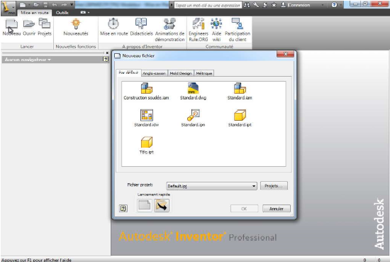
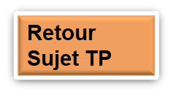
2.1. Lancement du Modeleur
Allumez votre PC, puis double cliquez sur l'icône
ou recherchez dans le menu programme : Autodesk puis Autodesk Inventor et enfin Autodesk Inventor Professionnel
Apparaîtra le menu de
départ d'INVENTOR
avec l'architecture de ces fichiers.

Slide 5
1°Commencer un dessin en projection Orthogonale.
Il existe plusieurs méthode pour commencer une mise en plan.
2.1.1 Le fichier 3D n’est pas ouvert.
2.1.2 Le fichier 3D est ouvert. (Méthode 1)
2.1.3 Le fichier 3D est ouvert. (Méthode 2)

Slide 6
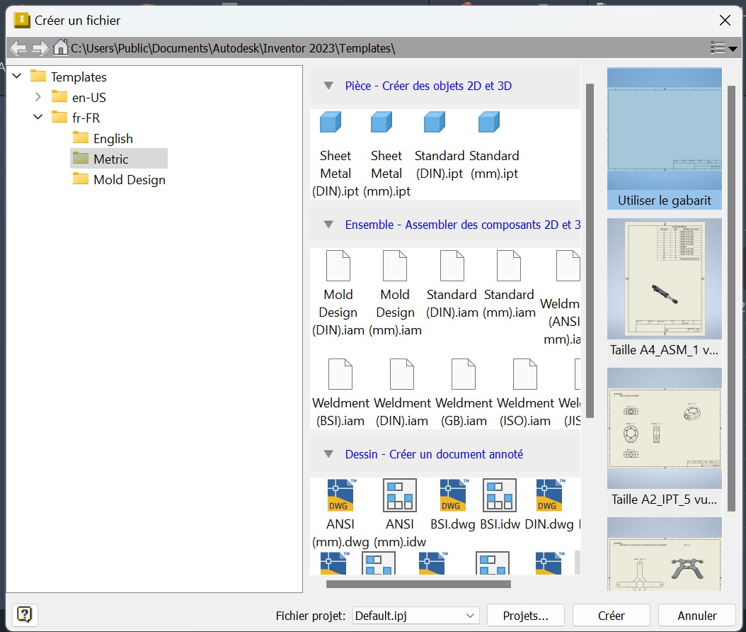


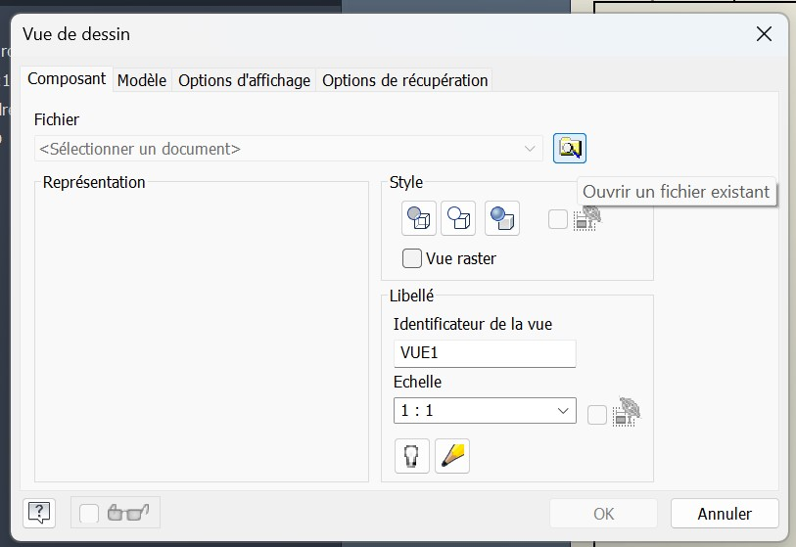

1°Commencer un dessin en projection Orthogonale.
Il existe plusieurs méthode pour commencer une mise en plan.
2.1.1 Le fichier 3D n’est pas ouvert.
a) Sélectionnez dans le menu de départ
b) Choisissez « Dessin » dans le nouveau menu
c) Travaillez avec un dessin en norme ISO:
d) Une feuille de dessin apparait, et dans le menu choisissez :
e) Recherchez votre fichier 3D dans votre répertoire.
f) Passez à la diapo 9 avant de valider quoi que ce soit.

Slide 7
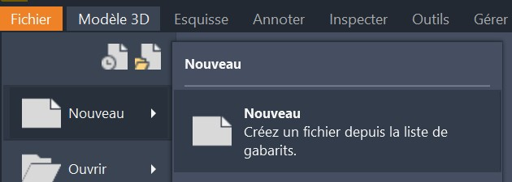
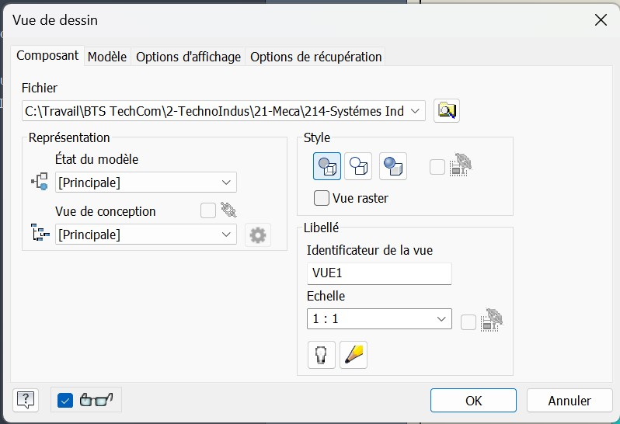
1°Commencer un dessin en projection Orthogonale.
Il existe plusieurs méthode pour commencer une mise en plan.
2.1.2 Le fichier 3D est ouvert. (Méthode 1)
Sélectionner dans le menu de départ
b) Choisir « Dessin » dans le nouveau menu
c) Travailler avec un dessin en norme ISO:
d) Une feuille de dessin apparait, et dans le menu choisissez :
e) Sélectionnez le fichier dans le menu.
f) Passez à la diapo 9 avant de valider quoi que ce soit.
Méthode 2

Slide 8
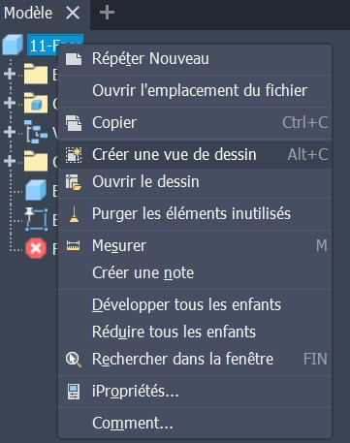
1°Commencer un dessin en projection Orthogonale.
Il existe plusieurs méthode pour commencer une mise en plan.
2.1.2 Le fichier 3D est ouvert. (Méthode 2)
Réalisez, directement dans le fichier 3D ouvert, un clic droit sur le nom de la pièce dans l’arbre de construction.
Sélectionnez « Créer une vue dessin ».
Choisissez « Dessin » dans le nouveau menu
Travaillez avec un dessin en norme ISO:
La pièce apparait directement sur la feuille de dessin.
Passez à la diapo suivante avant de valider quoi que ce soit.
Méthode 1

Slide 9
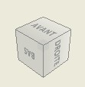


1°Commencer un dessin en projection Orthogonale.
2.3. Choisir la vue de départ.
A l’aide du cube 3D sélectionnez la face de votre première vue ( généralement la vue de face, sauf si celle-ci sera en coupe, dans ce cas choisissez la vue où se trouvera le plan de coupe comme première vue.
Choisissez votre échelle (toujours choisir la plus grande possible).
Validez par .
Remarque:
Il est toujours possible de changer ces paramètres en cours
de travail.

Slide 10

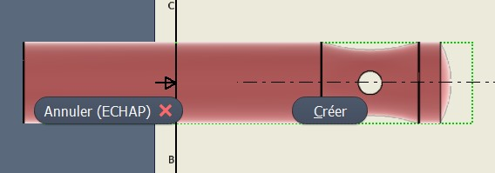
1°Commencer un dessin en projection Orthogonale.
2.4. Choisir les vues Complémentaires.
Sélectionnez la commande « Projeté » et sélectionnez votre vue.
Cliquez à coté de la 1ère vue pour créer vos vues.
Une fois vos vues placées, faites un clic droit et validez « Créer ».
Il est possible en faisant glisser les vues de les recadrer dans la feuille si nécessaire.
Remarques:
Pour une pièce prismatique le nombre minimum de vues est égale à 2.
Pour pièce cylindrique le nombre de vues minimum est égale à 1.
Dès que la pièce possède des usinage intérieurs (ex: perçage borgne, chambrage, rainure,…) il faut prévoir une coupe.
Pensez à réaliser des sections, des vues partielles,…

Slide 11

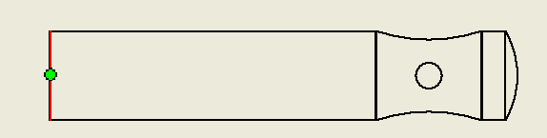
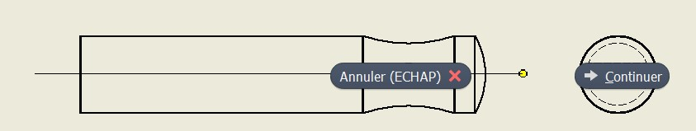
1°Commencer un dessin en projection Orthogonale.
2.5. Réaliser une vue en coupe.
Sélectionnez la commande « Coupe » et Sélectionnez la vue.
Placez votre souris sur le point de votre plan de coupe (généralement le milieu,(point vert)).
SANS CLIQUEZ
Déplacez votre souris à l’extérieur de la vue, et validez clic gauche.
Déplacez votre souris à l’autre extrémité du plan de coupe et validez.
Faites un clic droit et validez « continuer ».
Déplacez votre souris pour positionner la coupe, et validez.

Slide 12
2.6. Habillage
2.6.1. Traits d’axe
2.6.2. Cotation
2.6.3. Nomenclature
2.6.4. Repérage

Slide 13
2.6.1. Traits d’axe
2.6.1.1. Traits d’axe (Méthode 1)
2.6.1.2. Traits d’axe (Méthode 2)

Slide 14
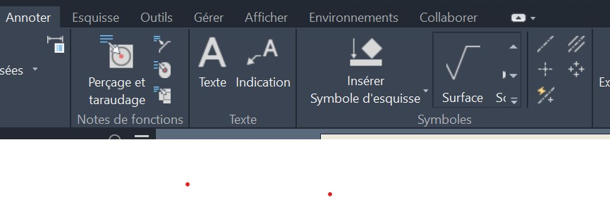
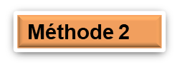
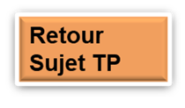
1°Commencer un dessin en projection Orthogonale.
2.6.1.1. Habillage: Traits d’axe. (Méthode 1)
Sélectionnez le menu « Annoter »
Sélectionnez dans ce menu la section « Axes ».
- Choisir le type d’axes: Axe en bout.
- Sélectionner les cercles et validez.
- Choisir le type d’axes: Axe en long.
- Sélectionner les deux cotés, génératrices symétriques et validez.
Faites un clic droit et validez « continuer ».
Déplacez votre souris pour positionner la coupe, et validez.
Même procédure ,mais en désignant le milieu des symétries
Même procédure, mais permet, en une opération de placer tous les axes d’une répétition.

Slide 15
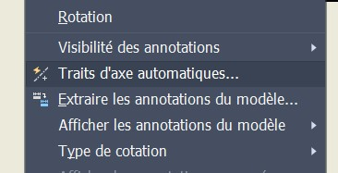
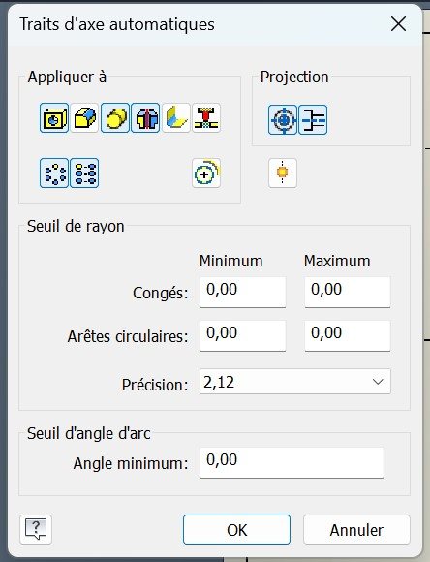
1°Commencer un dessin en projection Orthogonale.
2.6.1.2. Habillage: Traits d’axe. (Méthode 2)
Sélectionnez vue.
Faire un clic droit et choisir « Traits d’axe automatiques »
Choisir les critères des axes à tracer.
Remarque:
En passant par le menu «Annoter » il faut choisir l’icône « Traits d’axe automatiques »
et procéder de même.
Méthode 1

Slide 16
2.6.2. Cotation
2.6.2.1. Cotation (Méthode 1)
2.6.2.2. Cotation (Méthode 2)

Slide 17

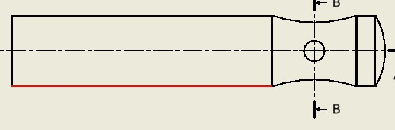
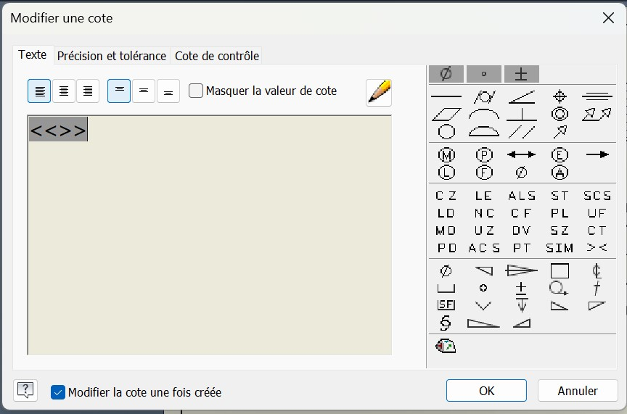
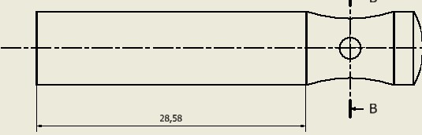
1°Commencer un dessin en projection Orthogonale.
2.6.2.1. Habillage: Cotation. (Méthode 1)
Sélectionnez le menu « Annoter »
Sélectionnez dans ce menu la section « Cote ».
- Sélectionner la ligne à coter.
- Déplacer la souris pour placer la cote, et valider.
Dans le menu rajoutez, si nécessaire, une information ou validez « OK ».

Slide 18
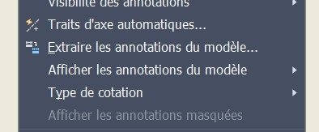
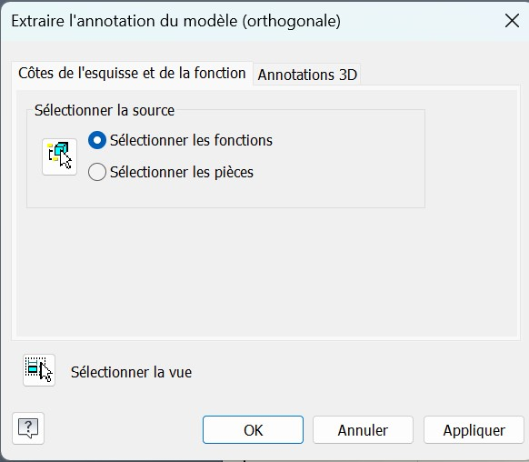
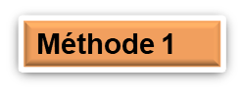
1°Commencer un dessin en projection Orthogonale.
2.6.2.2. Habillage: Cotation. (Méthode 2)
Sélectionnez vue.
Faire un clic droit et choisir « Traits d’axe automatiques »
Choisir les critères à coter.
Déplacez et ou effacer les cotes, pour obtenir un dessin normalisé.

Slide 19

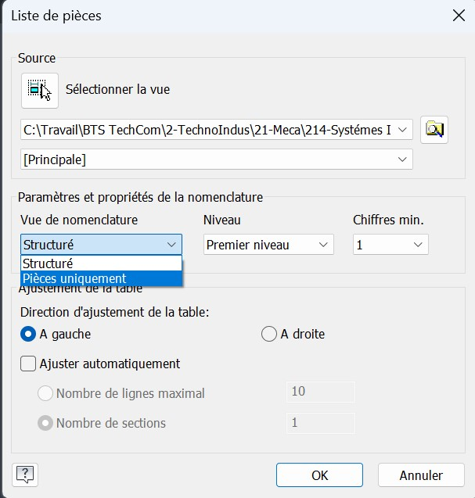
1°Commencer un dessin en projection Orthogonale.
2.6.3. Habillage: Nomenclature (sur dessin d’ensemble)
Sélectionnez dans le menu « Annoter », la commande « liste de pièce ».
Choisir dans le menu:
- la pièce
- Les propriétés
Positionnez la nomenclature , principalement au-dessus du cartouche, ou dans un coin.
Remarque:
- Modifier le tableau, pour en faire une nomenclature normalisée, en faisant un double clic sur le tableau.
Dans le nouveau menu, type Excel, réalisez les modifications.

Slide 20
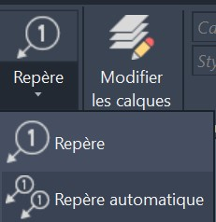
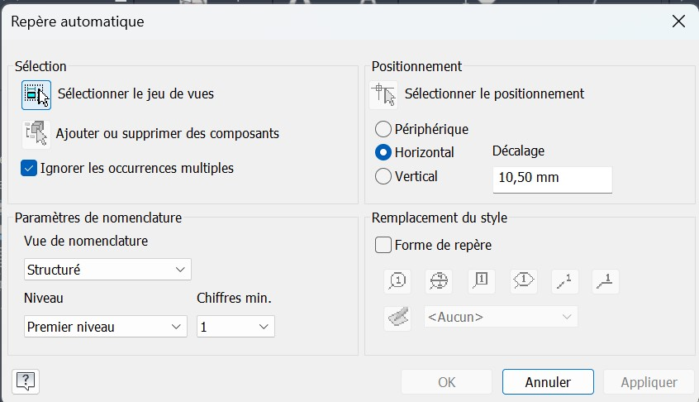

1°Commencer un dessin en projection Orthogonale.
2.6.4. Habillage: Repère des pièces (sur dessin d’ensemble)
Sélectionnez dans le menu « Annoter », la commande «repère» puis « repère automatique ».
                b) Choisir dans le menu:
- la vue
- Le Positionnement
- la norme
- etc…

Slide 21
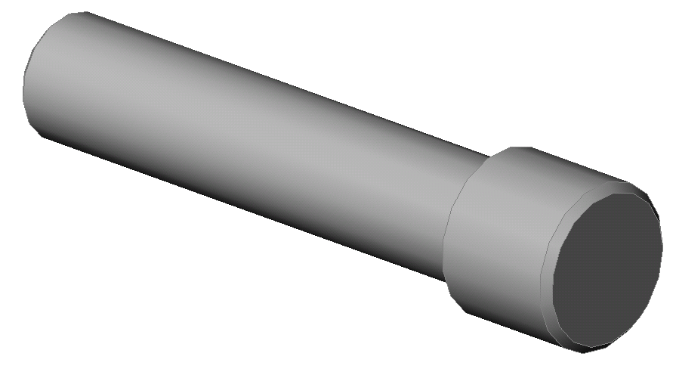
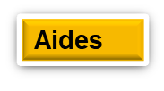
1°Sujet du TP Mise en Plan.
1.1. MISE EN PLAN 1ère pièce
1.1.1. Présentation de la manipulation
Vous allez utiliser les fonctionnalités de mise en plan de
Inventor. L’objectif est d’imprimer un plan de façon quasi automatique
1.1.2. En Utilisant le Modeleur 3D et ses Fiches Aide Inventor, réalisez une mise en plan des pièces en 3D fournis.
1.1.3. Copiez ces fichiers dans votre dossier réponse.
1.1.4. Choisissez la pièce « axe ». Et réalisez une projection orthogonale à l’échelle 2:1, avec vue de face, et vue de droite.
Remarque:
Après avoir valider le fichier ".idw" une feuille apparaît. En un clic droit sur "feuille" dans l'arbre de construction, il est possible de la modifier, pour valider "Modifier la feuille » et choisissez :
Le format, L’orientation, La position du cartouche
Suite du TP

Slide 22
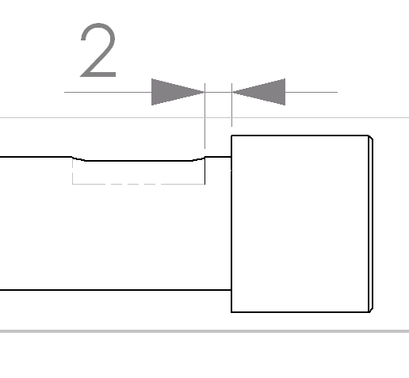
1°Sujet du TP Mise en Plan.
1.2. Modification de l’axe
1.2.1. Construire une rainure permettant de recevoir une clavette parallèle de forme A et de dimension 5x5x15. Elle se situera sur le Ø15 à une distance de 2mm de l’épaulement.
.
Suite du TP

Slide 23
1°Sujet du TP Mise en Plan.
1.3. MISE EN PLAN (part. 2)
1.3.1. Modification de la vue de droite
a) Faire disparaître les traits cachés de la vue de droite :
# Cliquez sur la vue de Droite avec le bouton droit de la souris et choisissez la commande " Modifier la vue...".
Dans le menu qui s'affiche, dans la zone "style" désélectionnez " vue de base"
puis cliquez sur l’icône de la représentation avec contours cachés.
1.3.2. Vue en coupe
a) Réalisez une vue de gauche en coupe montrant la rainure de clavette
1.3.3. Perspective
a) Placez une perspective en mode “ AFFICHAGE OMBRE ”.
Même procédure que pour placer une vue projetée et choisir dans le menu la fonction “ AFFICHAGE OMBRE ”.
.
Suite du TP

Slide 24
1°Sujet du TP Mise en Plan.
1.3. MISE EN PLAN (part. 2)
1.3.4. Habillage
a) Ajoutez les traits d’axe.
b) Placez les cotations dimensionnelle:
  # Permettant l’assemblage de l’axe et des bagues en bronze : l’axe aura un ajustement glissant avec les bagues ;
  # De la rainure permettant de recevoir la clavette ;
  # Des chanfreins ;
  # De la longueur de la pièce ;
  # De la longueur du gros diamètre.
c) Tracez la cotation géométrique
  # Coaxialité de Ø0.05 du petit diamètre par rapport au gros diamètre ;
  # Symétrie de 0.05 de la rainure par rapport au petit diamètre ;
  d) Tracez les états de surfaces des diamètres ajustés : Ra de 0.8, fabrication tournage.
  e) Indiquez les tolérance générales d’une classe de précision moyenne pour les dimensions et les tolérances géométriques.
Suite du TP

Slide 25
1°Sujet du TP Mise en Plan.
1.3. MISE EN PLAN (part,2)
1.3.5. Enregistrez sous NomPièce-NomEtudiant.idw.
Suite du TP

Slide 26
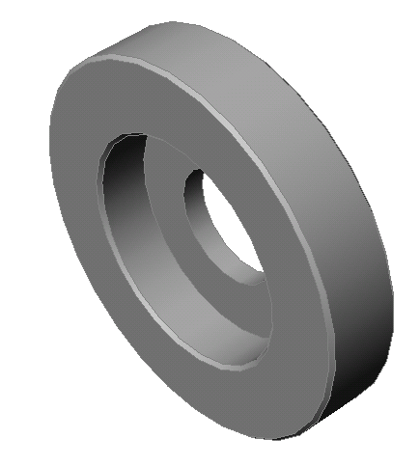
1°Sujet du TP Mise en Plan.
1.4. Construction de la 2ème pièce
a) Construire 3 trous lamés débouchant à 120° sur un rayon de 20 dans ce Flasque supérieur.
# Dimension perçage : Ø4.5 ;
# Dimension lamage : Ø8x4.
.
1.2.4.. Sauvegardez ce fichier sous NomPiece-NomEtudiant.ipt
Remarque:
En vous aidant des fiches d’aide, réalisez un dessin de définition de ce flasque en partie déjà disponible dans votre dossier ressources,
Suite du TP

Slide 27
1°Sujet du TP Mise en Plan.
1.5. Mise en plan
a) Effectuez la mise en plan du flasque en :
# Vue de face en coupe A-A passant par un des perçages ;
# Vue de gauche avec arêtes cachées ;
Sur un format A4H, à l’échelle 2:1.
.
1.2.4.. Sauvegardez ce fichier sous NomPiece-NomEtudiant.idw
Suite du TP

Slide 28
1°Sujet du TP Mise en Plan.
  1.6. Cotation
a) Tracez la cotation dimensionnelle
  # Permettant l’assemblage du flasque sur le corps : le flasque aura un ajustement glissant dans le corps ;
  # Permettant de recevoir le joint à lèvre : tolérance H8 pour l’alésage ;
  # Des chanfreins ;
  # Du diamètre de la pièce ;
  # Du perçage intérieur.
b) Tracez la cotation géométrique
  # Coaxialité de 0.02 du diamètre extérieur par rapport à l’alésage recevant le joint ;
  # Localisation de Ø0.1 des perçages par rapport à la face plaquée contre le corps et à l’alésage recevant le joint : les autres cotes des perçages passeront donc en cotes théoriques (encadrées).
c) Tracez les états de surfaces des diamètres ajustés : Ra de 1.6, fabrication tournage.
d) Indiquez les tolérance générales d’une classe de précision moyenne pour les dimensions et les tolérances géométriques.
Suite du TP

Slide 29
1°Sujet du TP Mise en Plan.
1.7. Sauvegarde
a) Sauvegardez ce fichier sous NomPiece-NomEtudiant.idw
.
Suite du TP

Slide 30
1°Sujet du TP Mise en Plan.
1.8. RENDU du TP.
1.8.1. Créez un fichier zippé (.ZIP) de vos fichiers 3D et plan réalisés dans ce TP.
1.8.2. Vérifiez que votre fichier .ZIP comportent bien les fichiers 3D (ipt) et 2D (idw).
1.8.3.Placez ce fichier .ZIP dans le dossier Restitution de TP.

